Slide 1


TRƯỜNG ĐẠI HỌC BÁCH KHOA HÀ NỘI
VIỆN ĐIỆN TỬ VIỄN THÔNG
THUYẾT TRÌNH VỀ HỆ THỐNG
SYSTEM BOOT TRONG HĐH LINUX
GVHD : Hàn Huy Dũng
Nhóm sv :
Lê Tuấn Anh 20182342
Nguyễn Đăng Tuấn 20182860
Nguyễn Quý Hoàng 20182541
1

Slide 2
OUTLINE
Khái niệm
Phân tích
Nhận xét
2

Slide 3
I. Khái niệm:
* System boot là gì ?
Khái niệm: Trong máy tính, khởi động máy tính hay boot máy tính (booting) là một quá trình tải hay tự mồi (bootstrapping) để khởi động sự làm việc của hệ điều hành khi người dùng bật một hệ thống máy tính. Một trình tự khởi động (boot sequence) là một tập hợp các lệnh ban đầu được máy tính thực hiện khi nó được khởi động. Trình khởi động (bootloader) sẽ nạp hệ điều hành chính vào máy tính để hoạt động
3

Slide 4

Quy trình hoạt của boot là gì?
Trong quá trình khởi động, bộ nhớ ROM sẽ chạy 1 đoạn chương trình mồi giúp kiểm tra hệ thống máy tính và nạp hệ điều hành vào RAM. Chính vì bản chất của RAM là không lưu lại thông tin sau khi mất điện, nên mỗi lần khởi động ROM lại phải đóng vai trò "mồi" giúp hệ điều hành được đưa lên RAM. Nôm na là máy tính phải "tự dẫn dắt" nó khi khởi động.

Slide 5
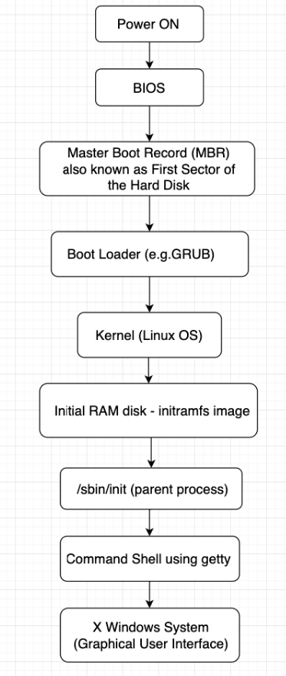
II. Phân tích
1.Sơ đồ khối của Toàn bộ quá trình khởỉ động
Bước 1 | BIOS
Bước 2 | Master Boot Record (MBR).
Bước 3 | Boot loader.
Bước 4 | Linux kernel được nạp và khỏi chạy.
Bước 5 | Các script trong INITRD thực thi.
Bước 6 | Chương trình init được thực thi.
Bước 7 | Đăng nhập giao diện đồ hoạ.
Bước 8 | Đăng nhập thành công vào hệ thống

Slide 6

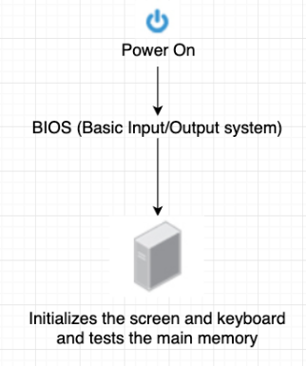
Bước 1: BIOS
- BIOS là chương trình chạy đầu tiên khi nhấn nút nguồn hoặc nút reset trên máy tính của bạn.
- BIOS thực hiện một công việc gọi là POST ( Power-on Self-test) kiểm tra các thông số của các phần cứng của máy tính. Ngoài ra , BIOS cho phép thay đổi các thiết lập, cấu hình của nó.
- BIOS được lưu trữ trên ROM của bo mạch chủ.
- Quá trình POST kết thúc thành công, BIOS sẽ tìm kiếm và khởi chạy một hệ điều hành được chứa trong các thiết bị lưu trữ như ổ cứng…
- Hệ điều hành Linux được cài trên ổ cứng thì BIOS sẽ tìm đến MBR (Master Boot Record)
10

Slide 7
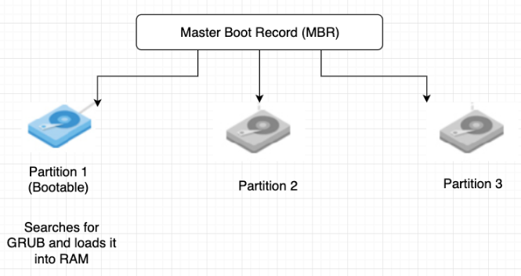
Bước 2: Master Boot Record (MBR) - Sau khi BIOS xác định được thiết bị lưu trữ thì BIOS sẽ đọc trong MBR hoặc phân vùng EFI của thiết bị này để nạp vào bộ nhớ một chương trình. Chương trình này sẽ định vị và khởi động boot loader – đây là chương trình chịu trách nhiệm cho việc tìm và nạp nhân của hệ điều hành. - Đến giai đoạn này, máy tính sẽ không truy cập vào phương tiện lưu trữ nào. Thông tin về ngày tháng, thời gian và các thiết bị ngoại vi quan trọng nhất được nạp từ CMOS.

Slide 8
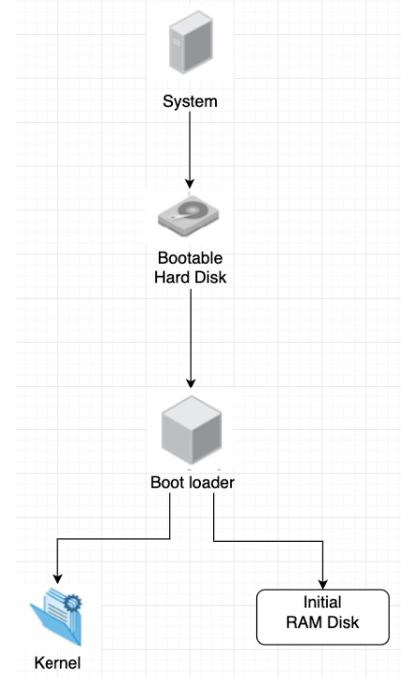
Bước 3: Boot loader - Linux có 2 boot loader phổ biến trên Linux là GRUB và ISOLINUX. - Chương trình này có mục đích: cho phép lựa chọn hệ điều hành có trên máy tính để khởi động, sau đó chúng sẽ nạp kernel của hệ điều hành đó vào bộ nhớ và chuyển quyền điều khiển máy tính cho kernel này.

Slide 9
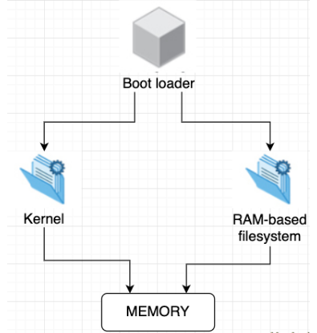
Bước 4: Linux kernel được nạp và khởi chạy - Boot loader nạp một phiên bản dạng nén của Linux kernel. Nó tự giải nén và tự cài đặt lên bộ nhớ hệ thống nơi mà nó sẽ ở đó cho tới khi tắt máy.

Slide 10
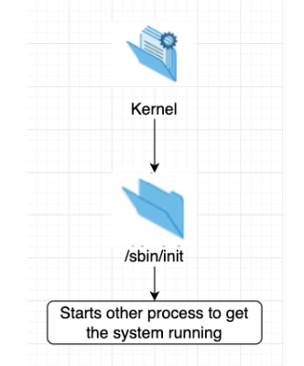
- Sau khi chọn kernel trong file cấu hình của boot loader, hệ thống sẽ tự động nạp chương trình init trong thư mục /sbin.

Slide 11
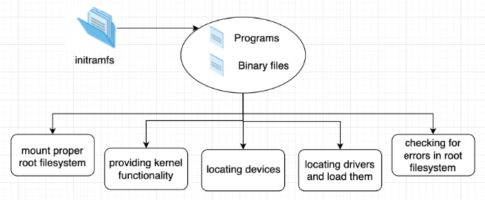
Bước 5: Các script trong INITRD thực thi - INITRD cung cấp một giải pháp: là một tập các chương trình sẽ được thực thi khi kernel vừa mới được khởi chạy. Các chương trình này sẽ dò quét phần cứng của hệ thống và xác định xem kernel cần được hỗ trợ thêm những gì để có thể quản lý được các phần cứng đó. Chương trình INITRD có thể nạp thêm vào kernel các module bổ trợ. Khi chương trình INITRD kết thúc thì quá trình khởi động Linux sẽ tiếp diễn.

Slide 12
Bước 6: Chương trình init thực thi
- Kernel được khởi chạy xong, nó sẽ gọi duy nhất một chương trình tên là init.
Tiến trình này có ID = 1 Init là cha của tất cả các tiến trình khác mà có trên hệ thống Linux.
*Lưu ý: Không dược sử dụng lệnh kill đối với init này.
- Init xử lý việc gắn và xoay vòng vào hệ thống tập tin gốc thực sự cuối cùng.

Slide 13
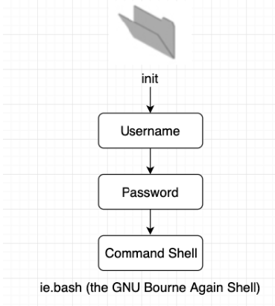
Bước 7: Đăng nhập với giao diện đồ hoạ Đăng nhập text mode -Gần cuối quá trình khởi động, init sẽ bắt đầu một chế độ đăng nhập text mode. Nhập tên người dùng và mật khẩu của bạn để đăng nhập và xuất hiện các dấu nhắc lệnh shell.

Slide 14
Bước 8: Đăng nhập thành công vào hệ thống - Shell lệnh mặc định là bash (GNU Bourne Again Shell), nhưng có một số shell lệnh nâng cao khác có sẵn. Nó đã sẵn sàng chấp nhận các lệnh, bạn gõ lệnh và nhấn Enter ,lệnh được thực hiện.

Slide 15
Tài liệu tham khảo
- https://blogd.net/linux/qua-trinh-khoi-dong-he-dieu-hanh-linux/?fbclid=IwAR02c1VlIhRGL_rXNKLrJTeXn75V5n3jd1hRQQNh6mYsac08iizuQsoVnw8
- Slide operating system
16

Slide 16

Cảm ơn thầy và các bạn đã lắng nghe
16

